Slide 1
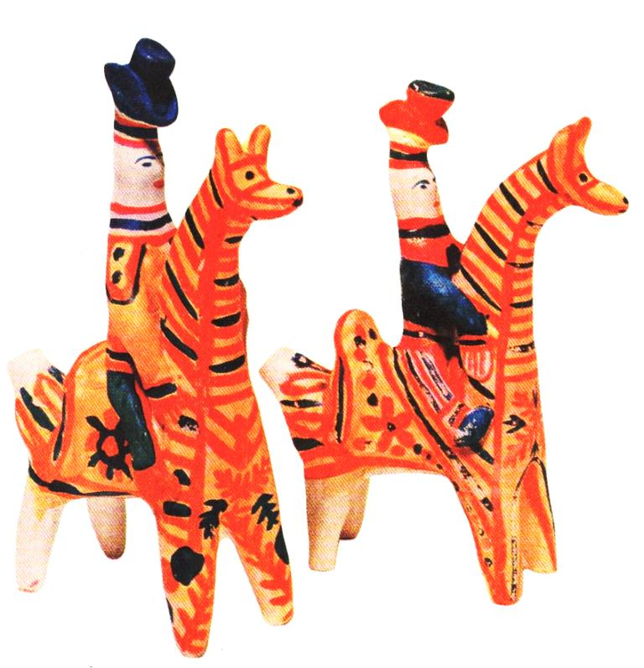
ПРОЕКТ «РАЗВИТИЕ ТВОРЧЕСКИХ СПОСОБНОСТЕЙ У ДЕТЕЙ СРЕДНЕГО ДОШКОЛЬНОГО ВОЗРАСТА В ПРОЦЕССЕ ОЗНАКОМЛЕНИЯ С ФИЛИМОНОВСКОЙ РОСПИСЬЮ».
МКДОУ «Детский сад №8 МО «Ахтубинский район»
Воспитатели: Жевагина Е.П.
Коноплёва Е.С.
г.Ахтубинск 2022

Slide 2
Актуальность проекта. Одной из главных задач, стоящих перед современным обществом, является его духовное, нравственное возрождение, которое невозможно осуществить, не усваивая культурно-исторический опыт народа, создаваемый веками громадным количеством поколений и закрепленный в произведениях народного творчества. Филимоновская роспись и филимоновская игрушка узнаваемы и сказочны одновременно, что очень важно для развития мышления и воображения дошкольников. Во время знакомства с игрушкой и ее историей, дошкольники прикасаются к культурному наследию своей страны, ее истокам, учатся любить свою родину, гордиться ее культурой.

Slide 3
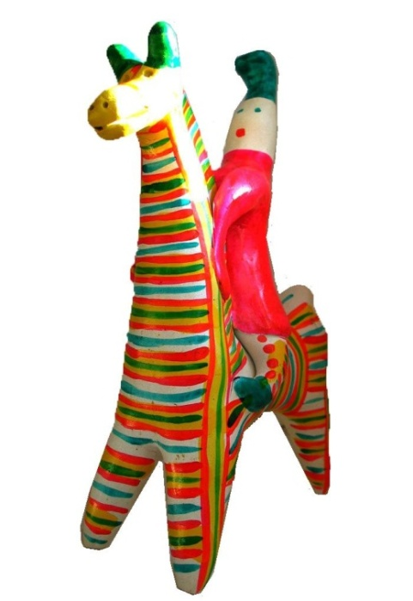
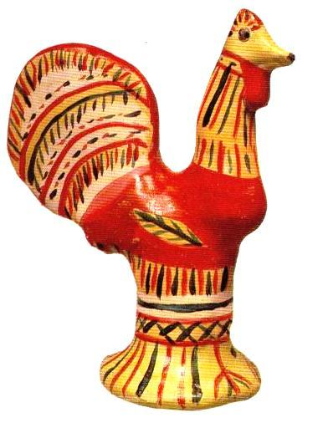
ТИП ПРОЕКТА: творческо-познавательный.
ЦЕЛЬ ПРОЕКТА: формирование интереса к русской традиционной культуре, развитие творчества через изучение русского народного промысла – Филимоновской росписи.

Slide 4
Задачи проекта:
1. Познакомить детей с историей возникновения игрушки и особенностями русского народного промысла (форма, цвет, узор) .
2. Развивать творческие способности у детей, самостоятельность в создании задуманного образа.
3. Формировать у детей потребность получать новые знания об истории русских традиций.
4. Воспитывать эстетический вкус, интерес к изучению народных промыслов, любовь и уважение к труду народных мастеров-умельцев.

Slide 5
Этапы реализации проекта:

Slide 6
1 этап: Подготовительный
Изучение методической литературы
Подборка методического материала о филимоновской росписи

Slide 7
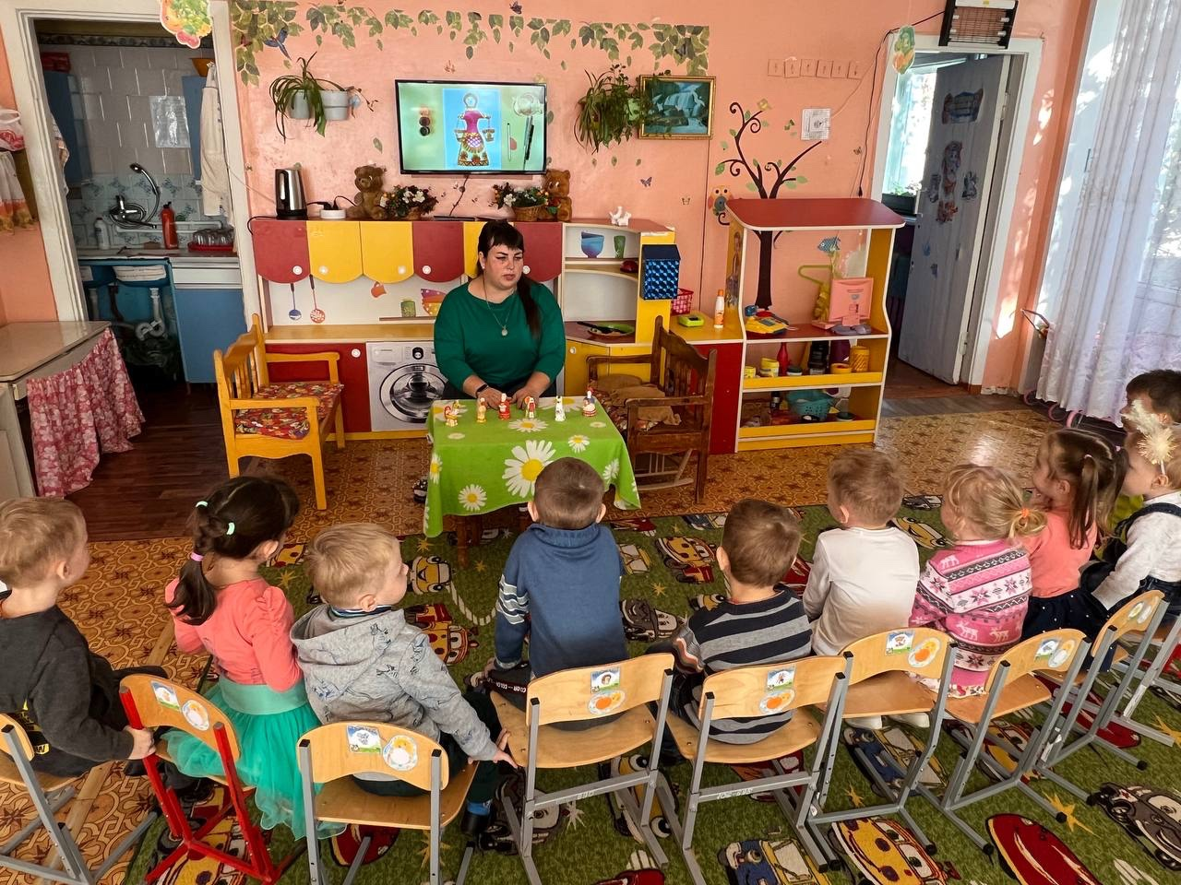
Беседа « Творчество филимоновских мастеров»

Slide 8
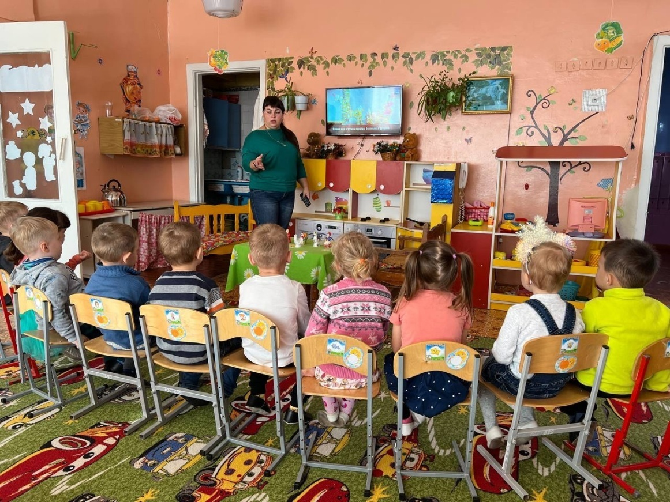
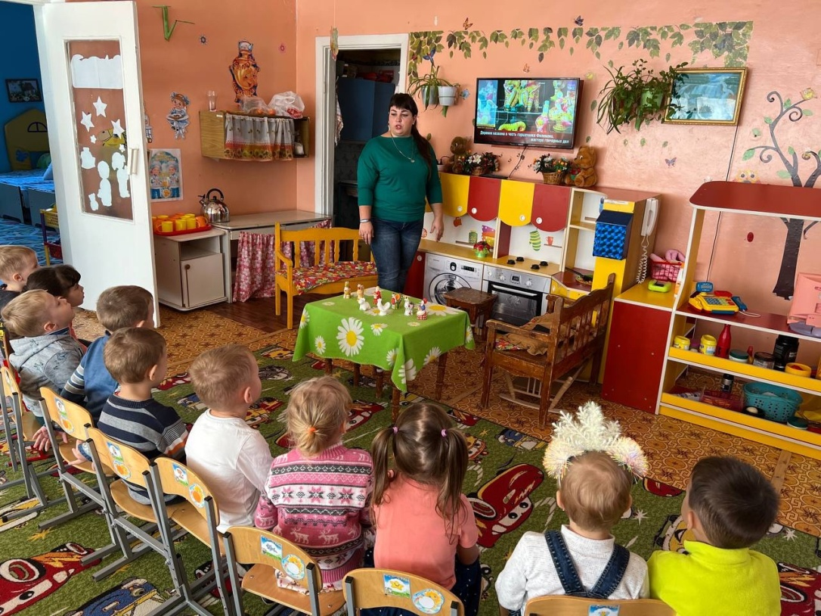
4.Просмотр видеоматериала «В мастерской филимоновской игрушки»

Slide 9
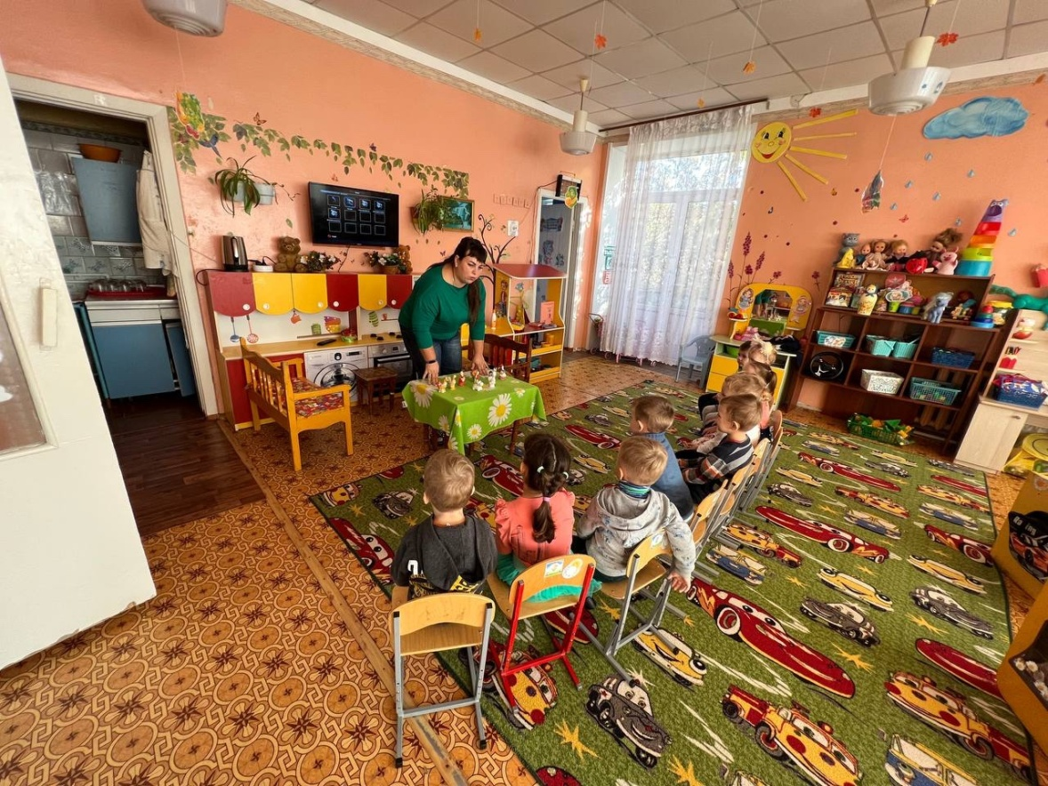
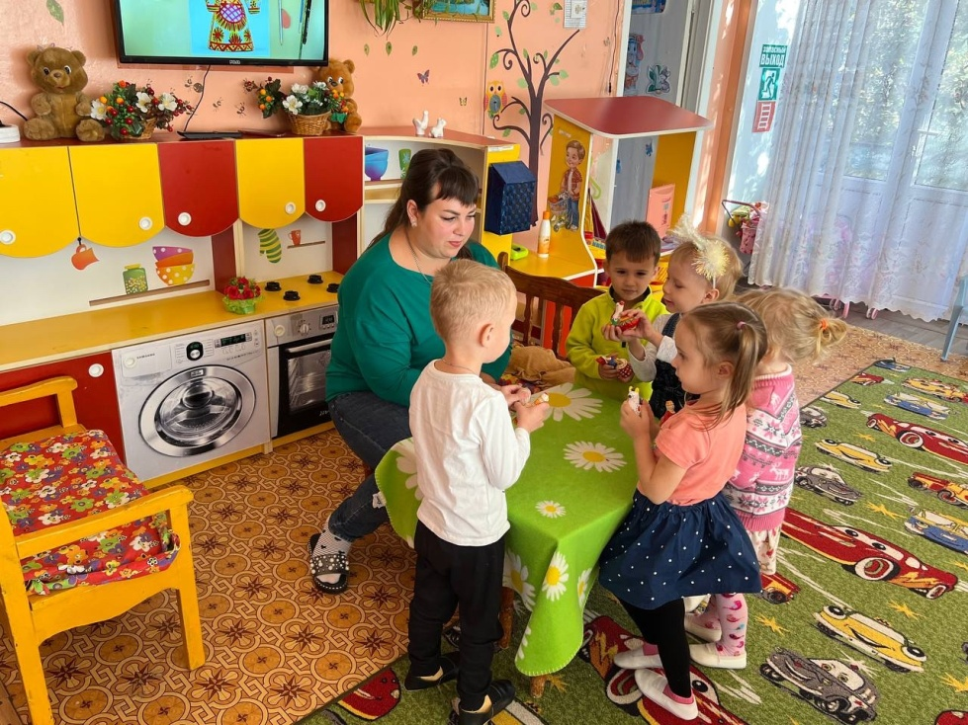
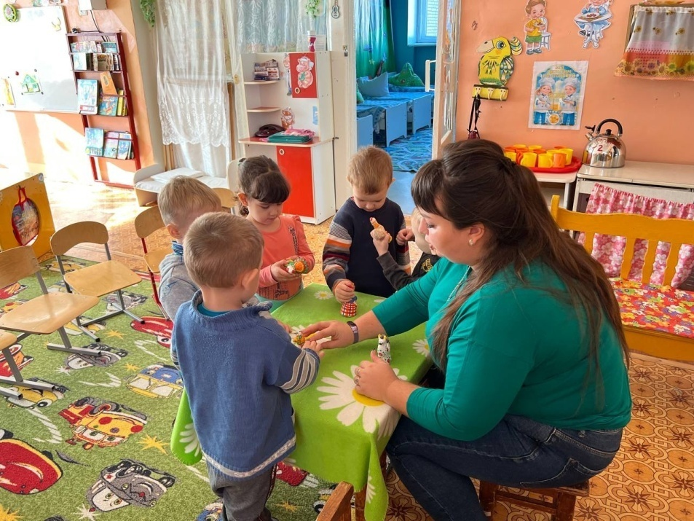
3. Рассматривание образцов филимоновской росписи

Slide 10
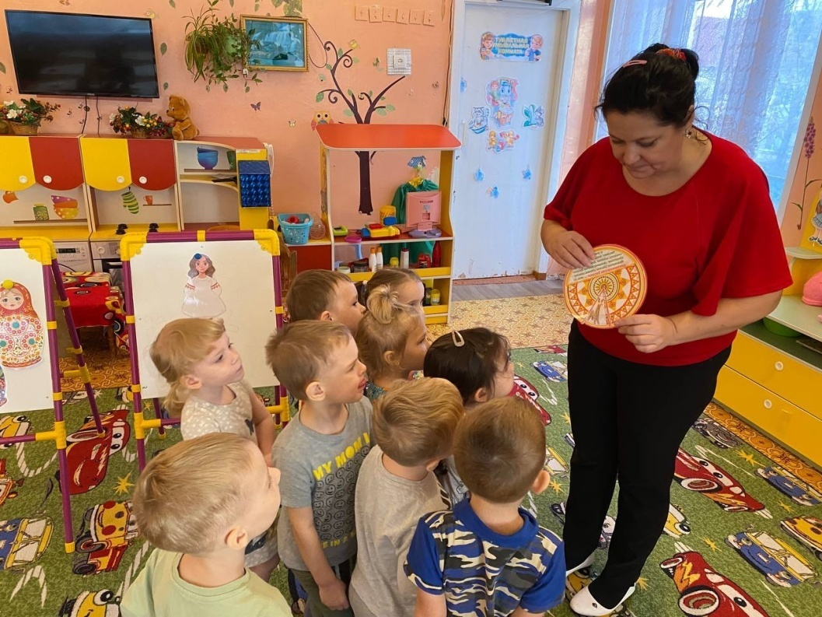
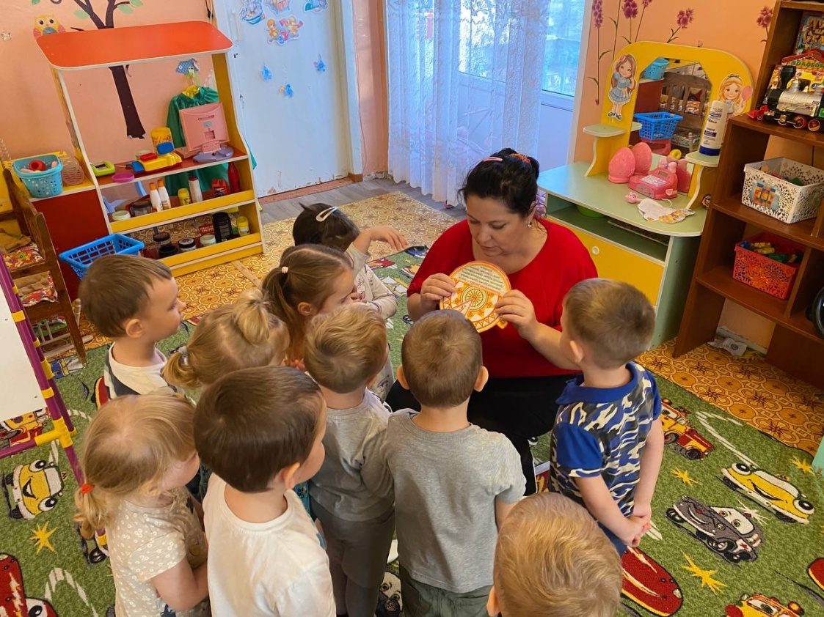

Slide 11
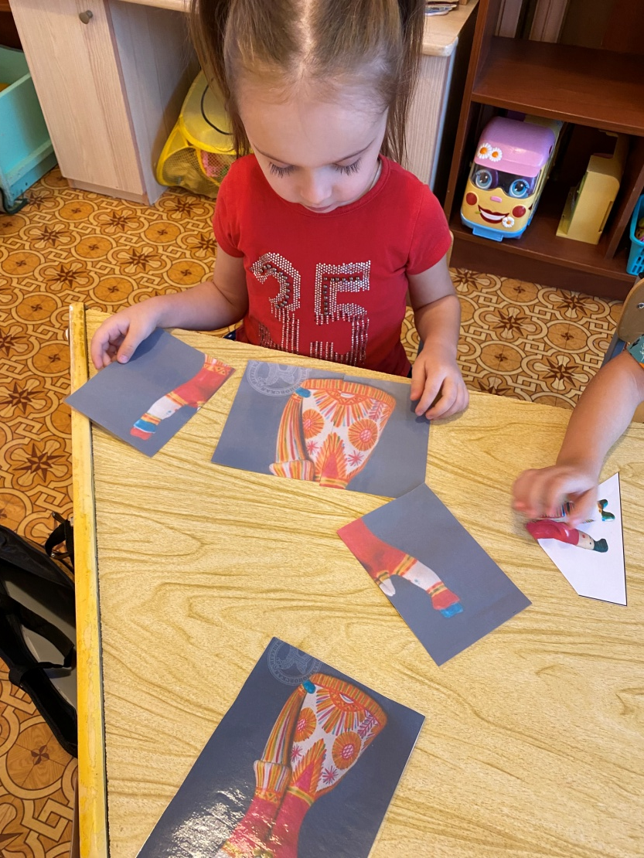
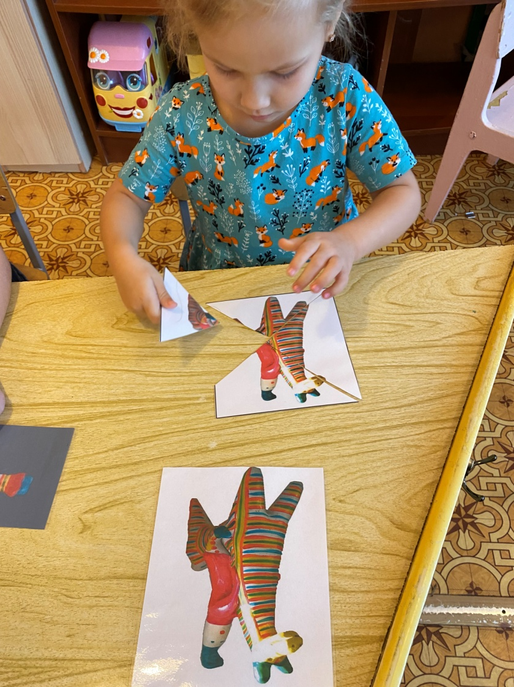
Собиранм пазлы ишрушек с разными росписями

Slide 12
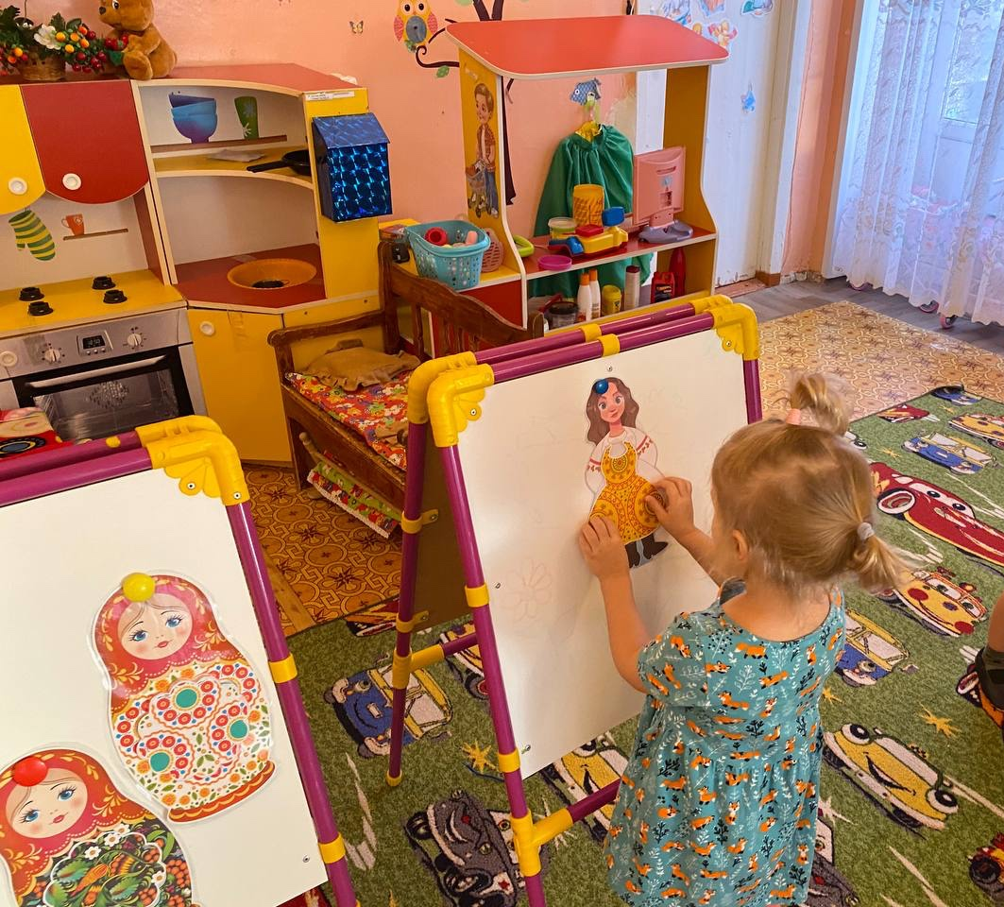
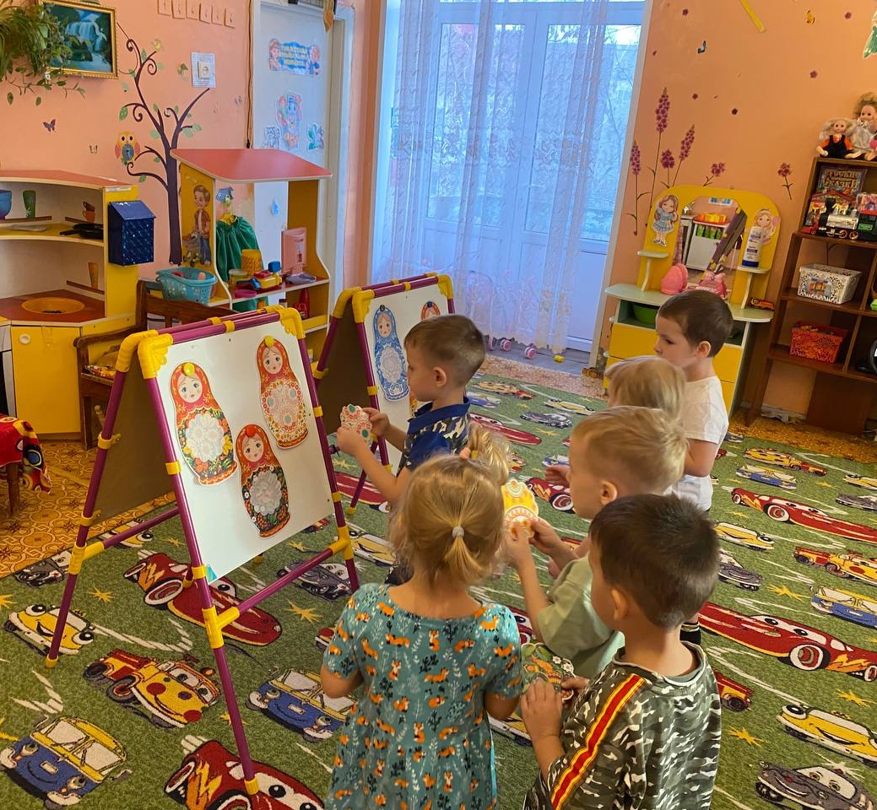
Найди заплату матрешке. Подбери платье Маше.

Slide 13
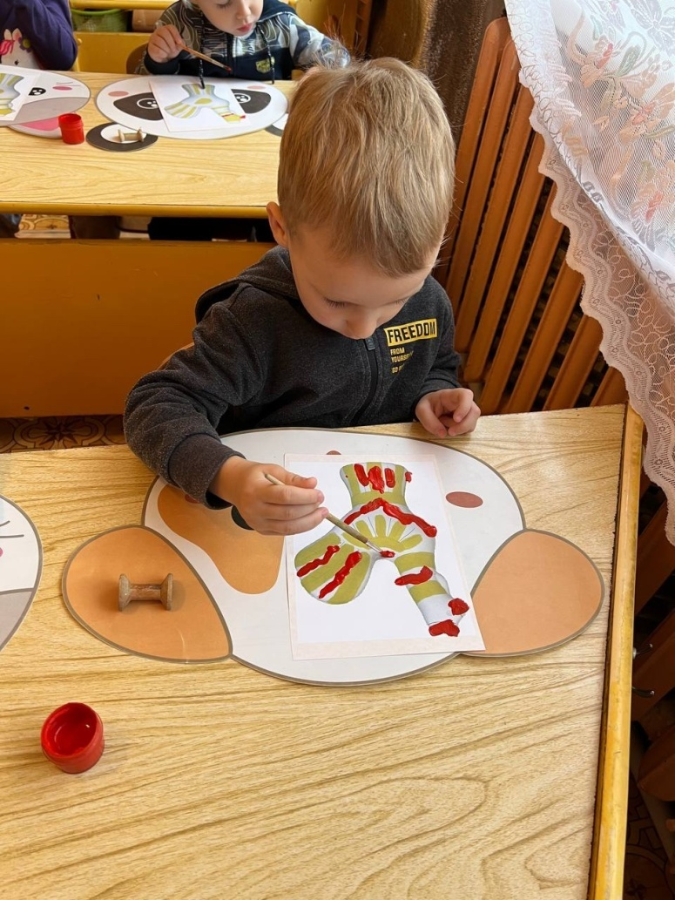
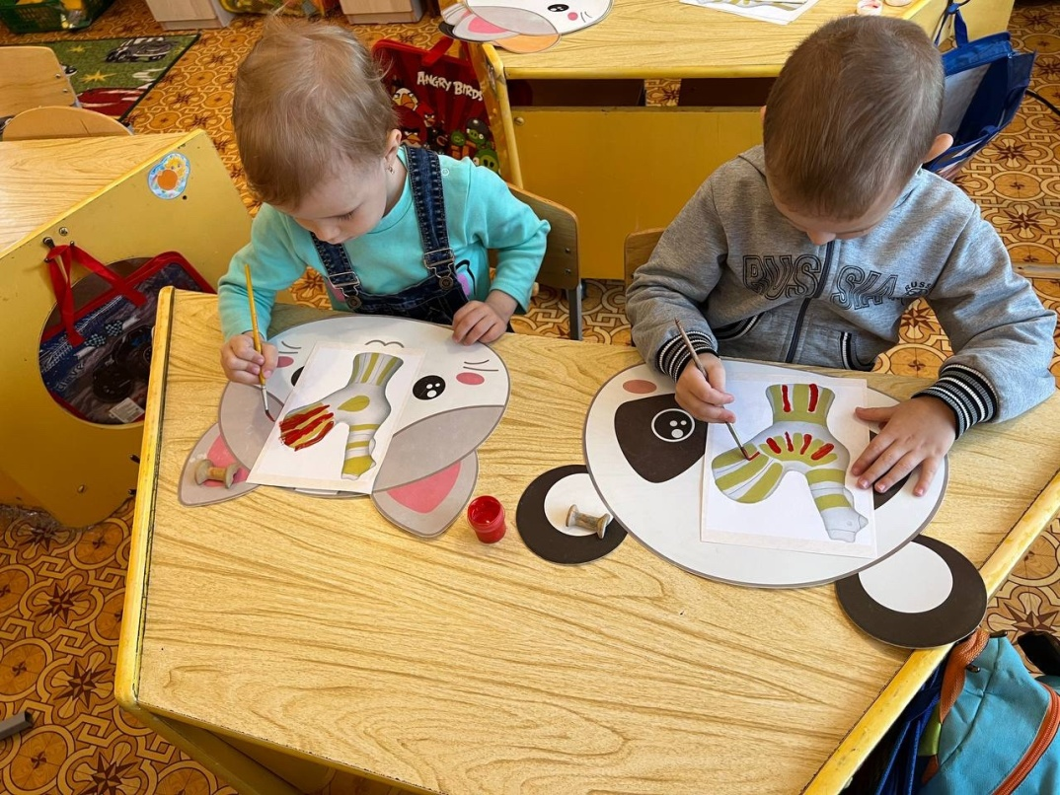
Рисование «Роспись филимоновской игрушки»

Slide 14
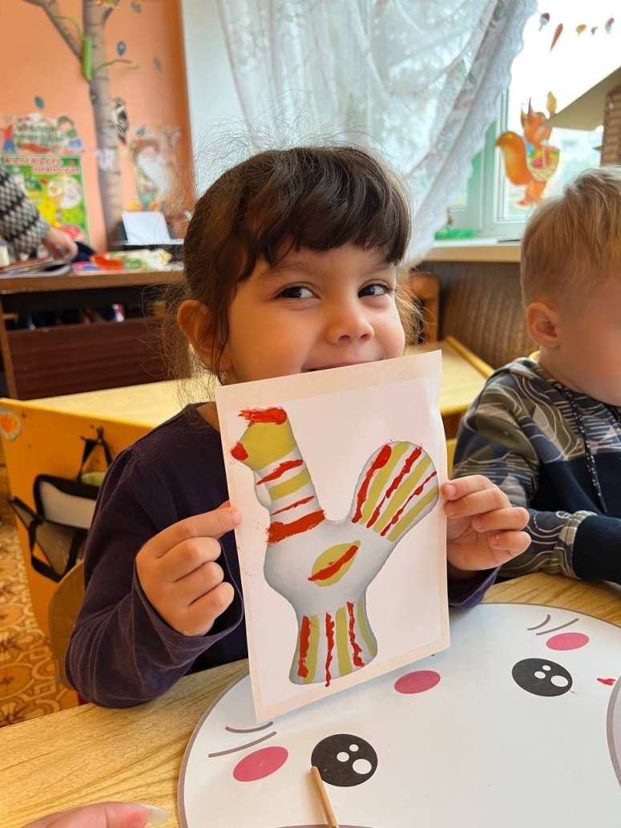
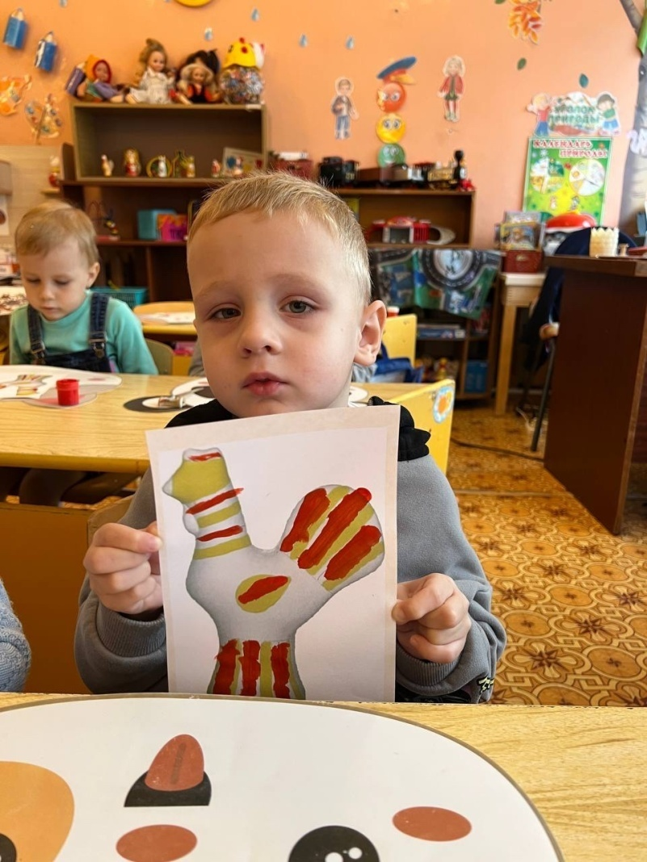
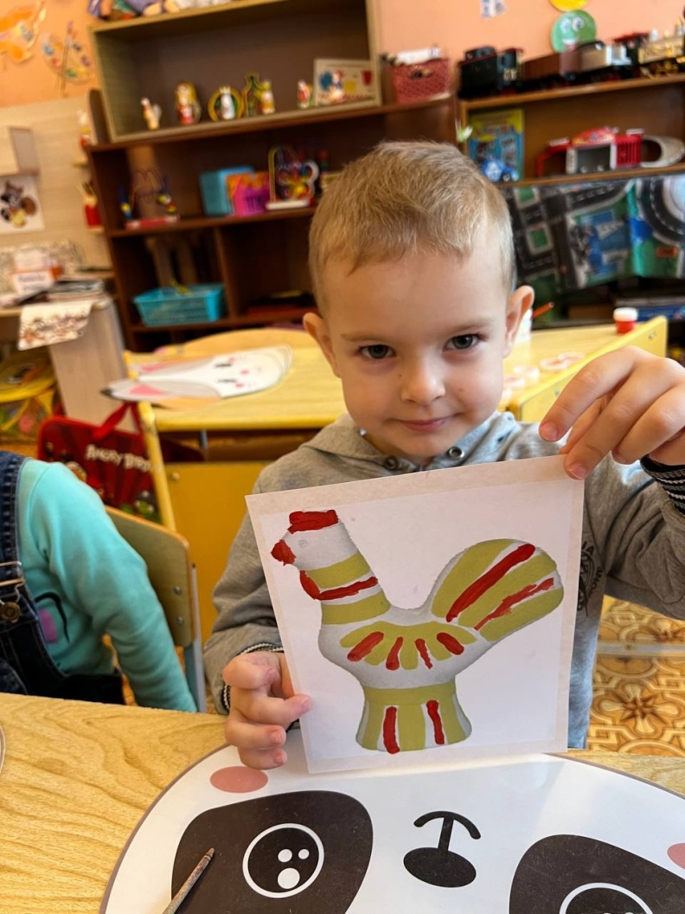
5. Рисование «Роспись филимоновской игрушки»

Slide 16
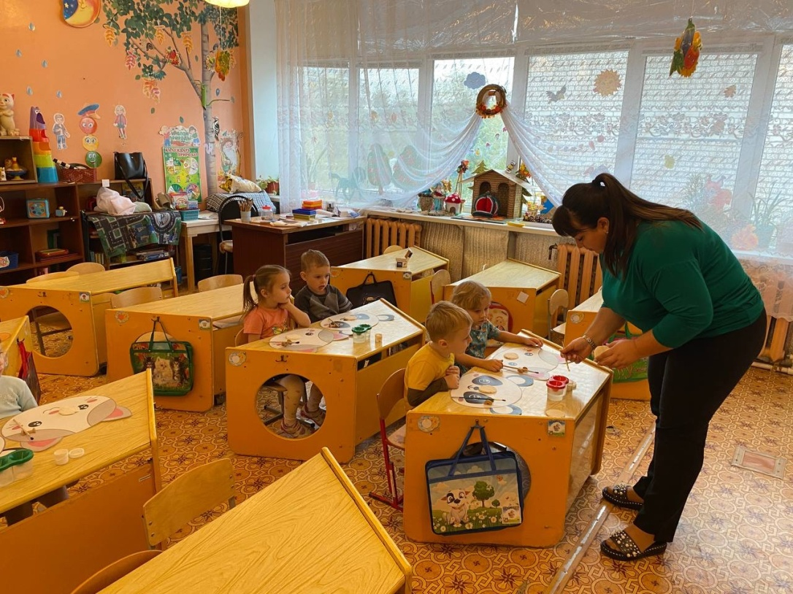
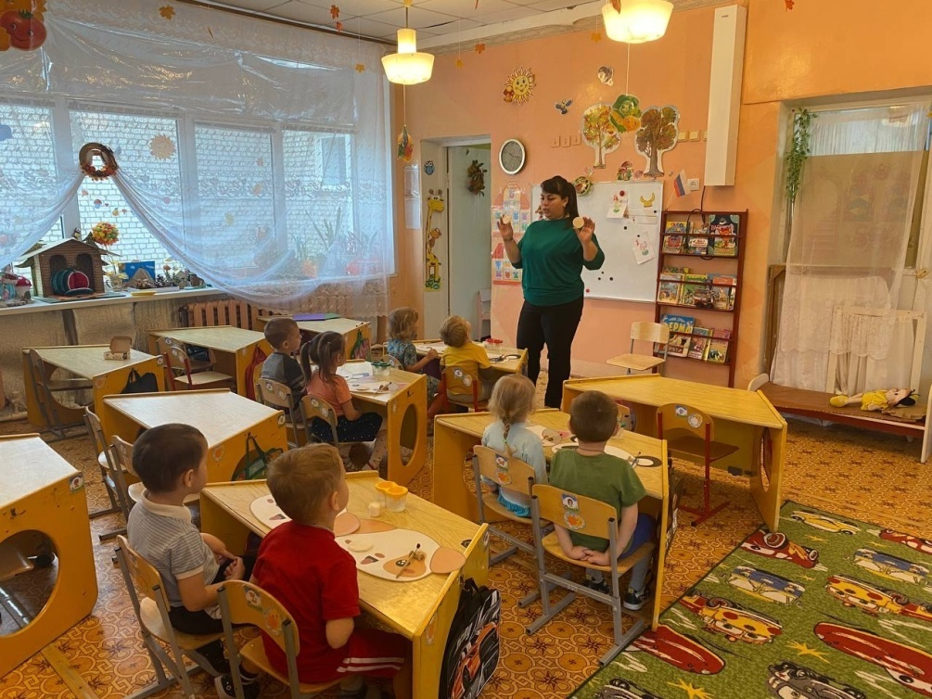

Slide 17
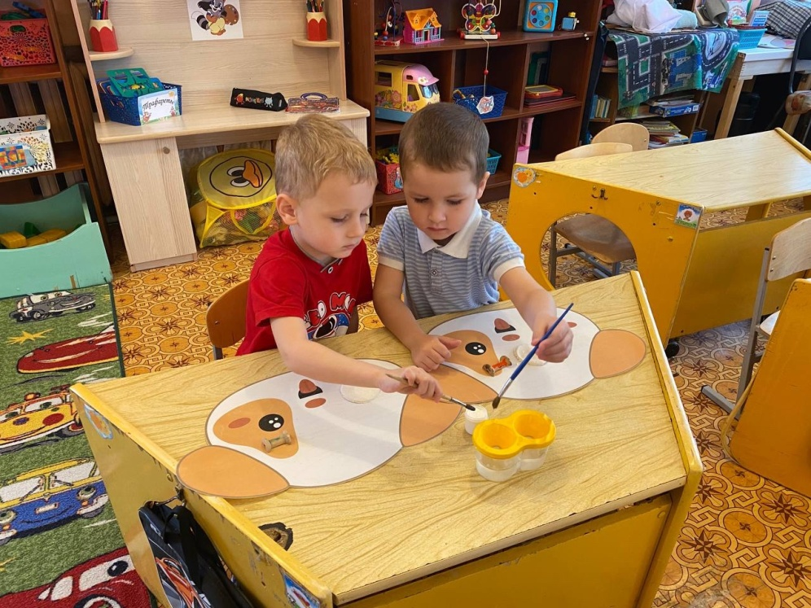
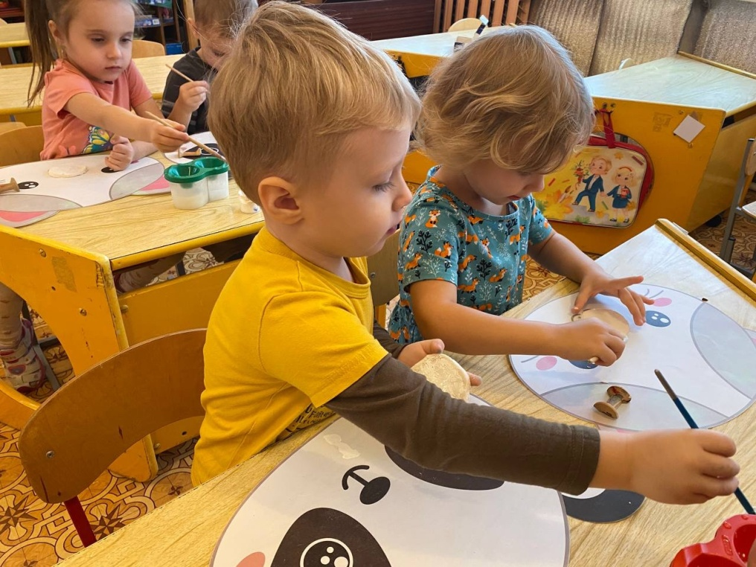

Slide 18
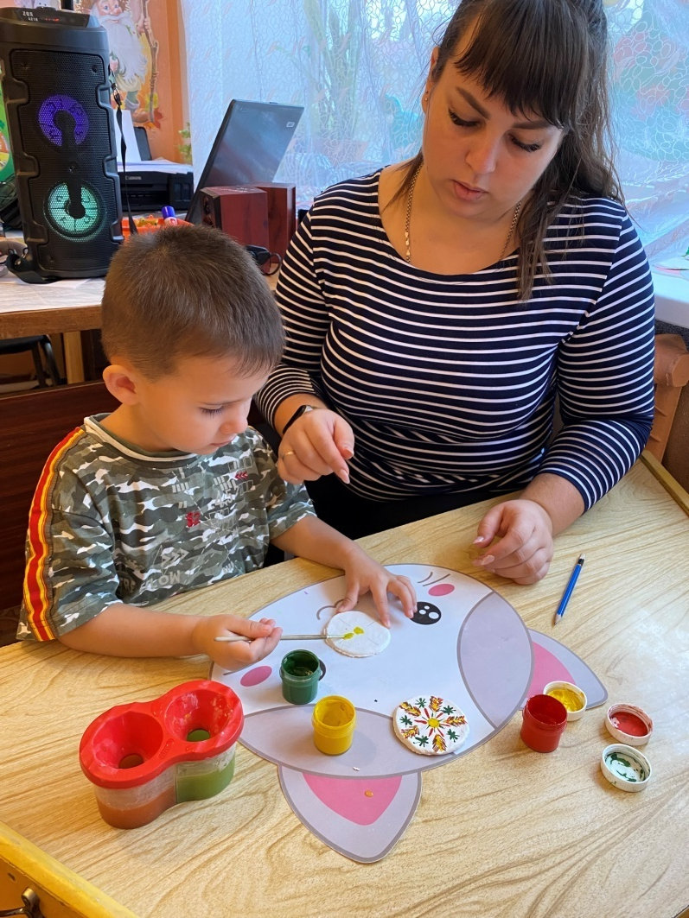
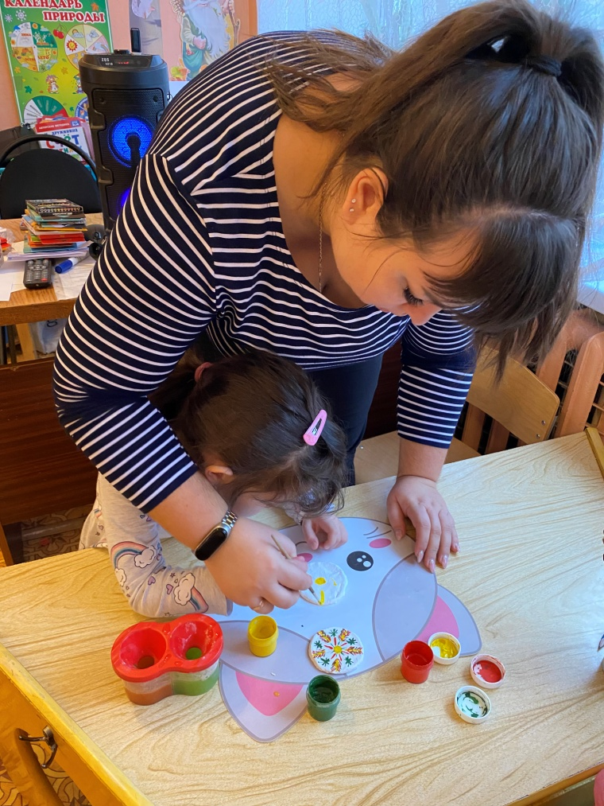

Slide 19
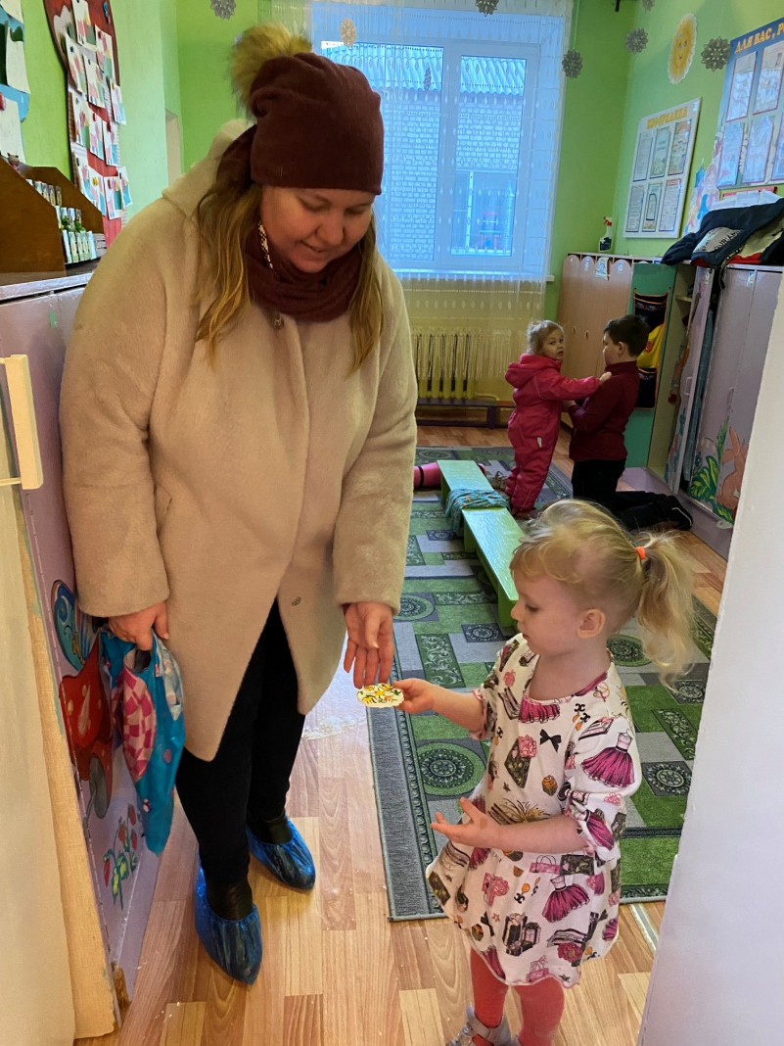

Slide 20
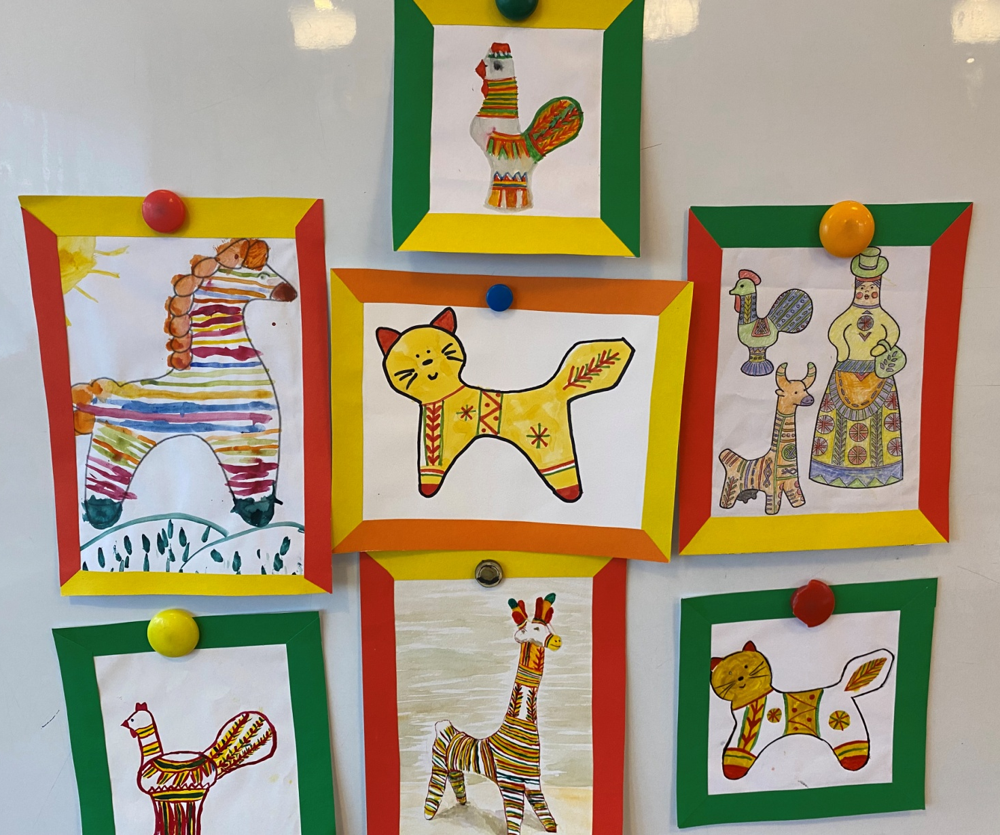
Участие родителей

Slide 21
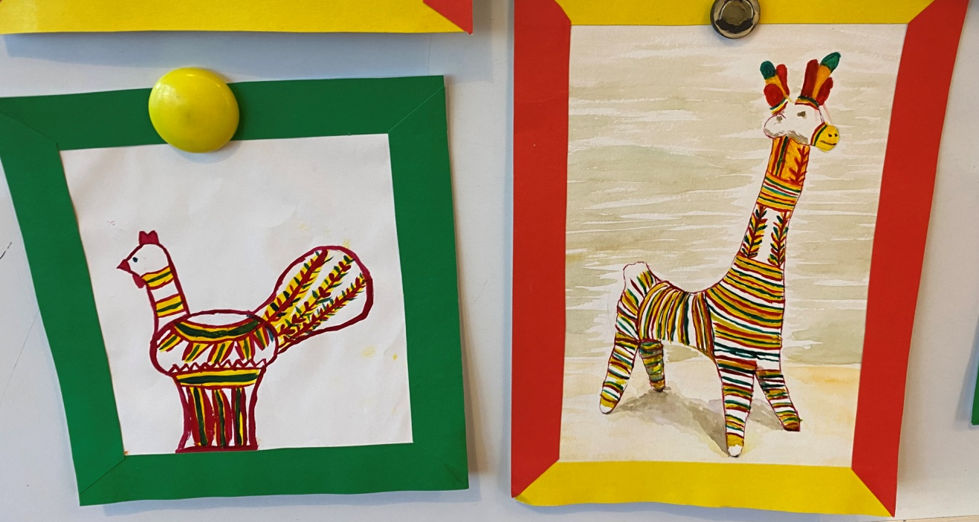
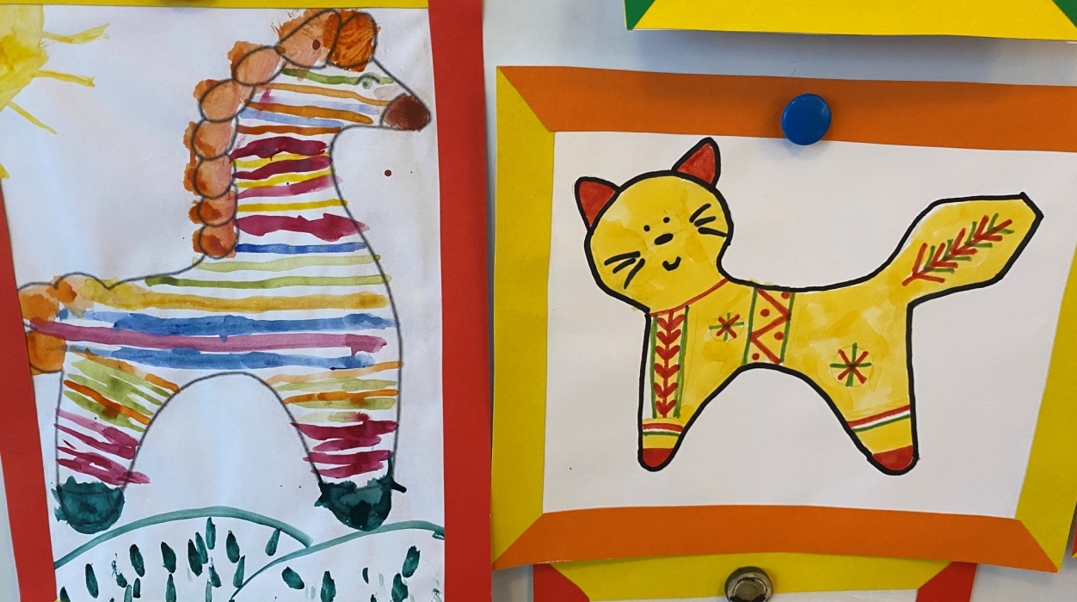
Участие родителей

Slide 22
результаты:
1. У воспитанников сформировались первоначальные представления об истории филимоновской росписи.
2. Появилась потребность у детей получать новые знания об истории русских традиций.
3. Раскрылись творческие способности детей и их родителей в процессе реализации проекта.

Slide 23
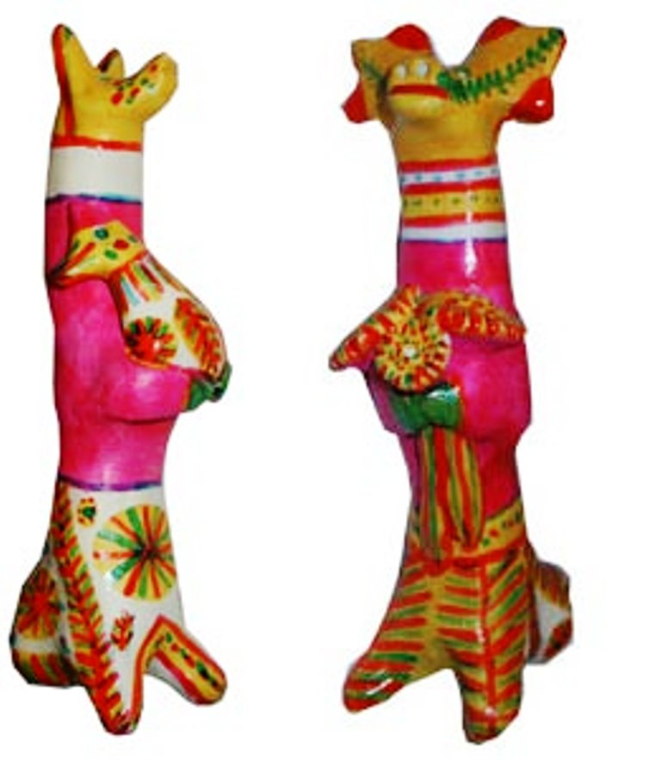
Спасибо за внимание!

